Slide 1

Implantación de servidor FTP y cliente de correo
Rubén Agra Casal DAM1

Slide 2
Sumario
Qué es un servidor FTP
Instalación
Configuración del servidor
  Mensaje de bienvenida
  Permitir subir archivos
  Jaulas chroot
Transferencia de archivos
Configuración de seguridad
Acceso al servidor con FileZilla

Slide 3
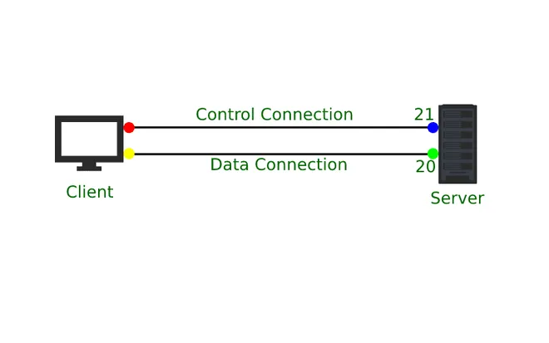
Qué es un servidor FTP
Un servidor FTP o Protocolo de Transferencia de Archivos, es una tecnología que se usa para la transferencia de archivos a través de una red, normalmente en Internet. Funciona con un modelo cliente-servidor, donde un servidor FTP almacena archivos y permite a los usuarios conectarse para subir o bajar archivos.
Los usuarios pueden utilizar programas de cliente FTP para conectarse al servidor, explorar directorios y transferir archivos de manera bidireccional.

Slide 4
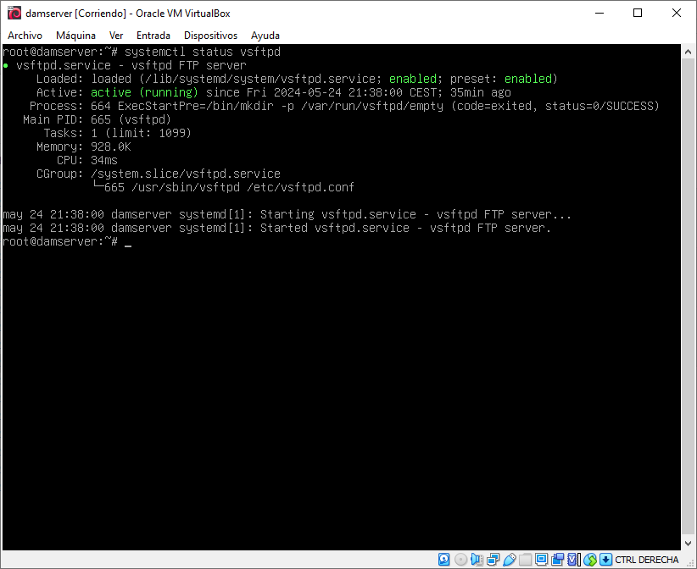
Instalación del servidor
Para poder instalar el servidor debemos escribir el siguiente comando:
sudo apt install vsftpd
Luego lo iniciaremos con:
systemctl start vsftpd
Comprobaremos su estado con:
systemctl status vsftpd

Slide 5
Configuración del servidor
Para poder configurar el servidor, debemos hacerlo utilizando su documento de configuración.
Para acceder a él debemos escribir:
vi /etc/vsftpd.conf

Slide 6
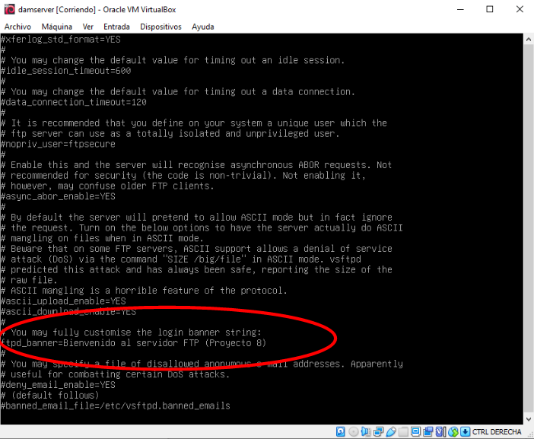
Mensaje de bienvenida
Para poder poner un mensaje de bienvenida, debemos descomentar la línea indicada en la imagen y poner el texto que queramos poner.

Slide 7
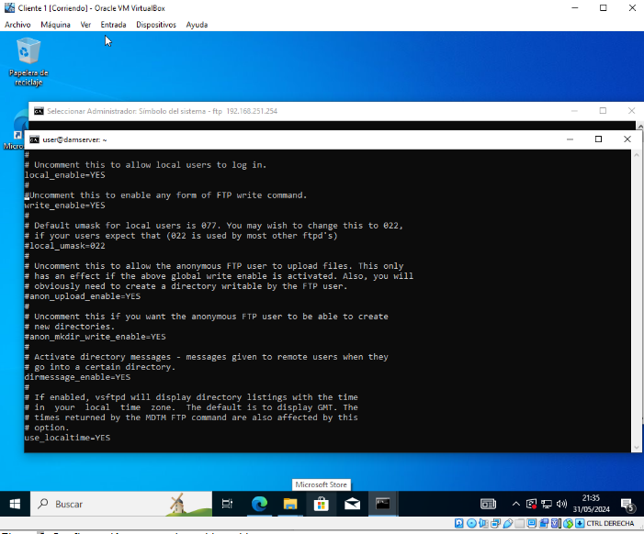
Subir archivos
Antes de poder subir archivos, debemos configurar esto para permitir que se pueda hacer.
Para esto, debemos ir a la configuración y descomentar la línea de debajo de:
“Uncomment this to enable any form of FTP write command”

Slide 8

Jaulas chroot
Una jaula chroot es una técnica de seguridad que podemos aplicar en nuestro servidor FTP que restringe a los usuarios a un entorno de archivos específico, impidiendo que accedan a partes del sistema de archivos fuera de su directorio de inicio o de un directorio determinado.
Este mecanismo es especialmente útil en servidores FTP para limitar el alcance de un usuario en caso de que la cuenta FTP se vea comprometida.

Slide 9
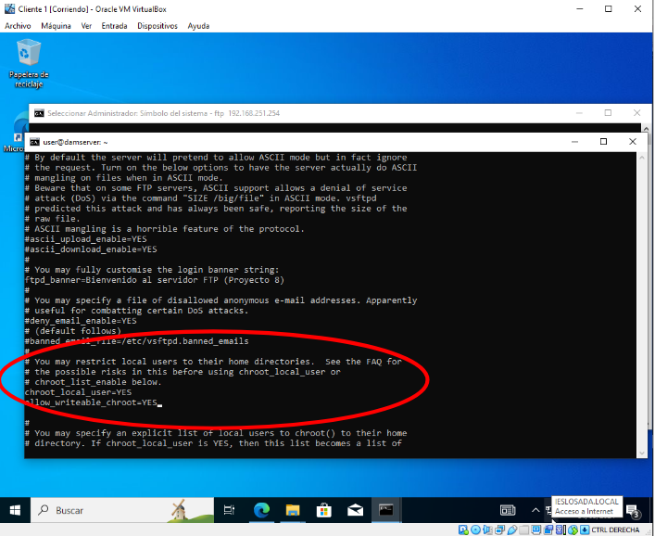
Configuración para jaulas chroot
Para poder aplicar esto a todos los usuarios debemos tener lo siguiente en la configuración del servidor ->

